Slide 1
Занятие 06
Подготовка к ЕГЭ по информатике 2012

Slide 2
Разбор заданий В7.
Стр. 1
Повышенный уровень. Максимальный балл— 1. Рекомендованное время на выполнение — 6 минут. Что проверяет задание: Анализ алгоритма, содержащего вспомогательные алгоритмы, цикл и ветвление. Арифметические операции целочисленного деления: M div N (целая часть от деления М на N), M mod N (остаток от деления М на N).

Slide 3
Ветвление: полная форма if <условие 1> then <оператор 1> else <оператор 2> неполная форма if <условие 1> then <оператор 1> После служебных слов then и else исполняется только один оператор, если только несколько операторов не заключены в операторные скобки begin-end. Служебное слово else закрывает ближайший выше расположенный if, если только нет дополнительных оговорок с помощью операторных скобок begin-end.

Slide 4
Циклс предусловием while <условие 1> do <оператор 1> выполняет оператор после служебного слова do, пока условие 1 истинно. После служебного слова do исполняется только один оператор, если только несколько операторов не заключены в операторные скобки begin-end.
Цикл с постусловие repeat <оператор 1> ... <оператор N> until <условие 1> выполняет операторы заключенные в скобки repeat-until, пока условие 1 ложно. Составное условие оформляется с помощью логических связок OR, AND, XOR и скобок.

Slide 5
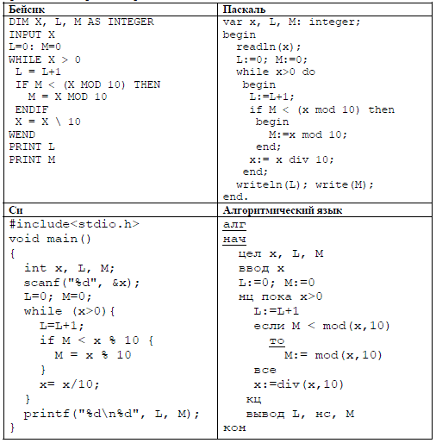
Задание. КИМы по ЕГЭ-2012. Ниже на 4-х языках записан алгоритм. Получив на вход число x, этот алгоритм печатает два числа L и M. Укажите наибольшее из таких чисел x, при вводе которых алгоритм печатает сначала 3, а потом 7.

Slide 6
Решение.
Анализ алгоритма позволяет сделать вывод, что в переменная L выделена для хранения длины числа (при входе в цикл увеличивается значение L, уменьшается х в 10 раз). Переменная М хранит последнюю цифру числа х, если М меньше последней цифры числа х, то она перезаписывается.
По условию задания после выполнения цикла выводится значение переменной L=3, а затем переменной М=7.

Slide 7
Значит, длина числа равна 3 (трехзначное число), минимальная цифра числа равна 7. Значит наибольшее число, при котором алгоритм будет выводить эти значения равно 777.
Если стоял бы вопрос указать наименьшее число, то очевидно, что в записи числа должны быть цифры меньше 7. В М хранится последняя цифра текущего числа, причем она перезаписывается в том случае, если последующая последняя цифра числа х будет больше хранимого значения в М. Значит максимальной цифрой является число 7, и оно находится в разряде единиц. Мы ищем трехзначное число, значит минимальное трехзначное число, оканчивающееся на 7 есть число 107.
NB! Обязательно проверяйте алгоритм на пример работы с другими числами, чтобы удостовериться в правильности его чтения.

Slide 8
Задание. КИМы по ЕГЭ-2012
Ниже записана программа. Получив на вход число x, эта программа печатает два числа, L и M. Укажите наибольшее из таких чисел x, при вводе которых алгоритм печатает сначала 3, а потом 7.
var x, L, M: integer; begin readln(x); L:=0; M:=1; while x > 0 do begin L:= L + 1; M:= M + x mod 10; x:= x div 10; end; writeln(L); write(M); end.
NB! Обратите внимание на инициализацию переменных L и M, правило изменения числа М.
Ответ: 600

Slide 9
Решение и ответ
Значение переменной М до начала работы алгоритма равно 1. Конечное значение равно 7. Значит значение переменной изменилось на 6 в цикле программы.
Число 6 представим в виде суммы разных слагаемых, но в задаче требуется указать наибольшее число (оно трехзначное, так как L увеличилось с 0 до 3 после выполнения цикла). Это максимальное число равно 600.

Slide 10
Задание. КИМы ЕГЭ-2012
Ниже записана программа. Получив на вход число х, эта программа печатает два числа, L и M. Укажите наибольшее из таких чисел x , при вводе которых алгоритм печатает сначала 3, а потом 7.
var x, L, M: integer; begin readln(x); L:=0; M:=0; while x > 0 do begin L:=L+1; if M < x then begin M:=x mod 10; end; x:= x div 10; end; writeln(L); write(M); end.

Slide 11
Решение.
Обращаем внимание на то, что М меняется в том случае, если М<x, что верно для трехзначного и двухзначного х (первое и второе прохождение алгоритма). Когда цикл выполняется третий раз, то идет сравнение М и однозначного х. При это либо М уже равно 7, либо его значение присваивается 7. Число х может заканчиваться на 9 (М присвоится значение 9, в следующий проход цикла условие М < х будет верным, так как х - двузначное), но во второй проход цикла М должно меняться на 7 или меньшее число, чтобы в третий проход М осталось прежним или изменилось. Так как мы ищем наибольшее число, то х=779.

Slide 12
Задание. КИМы ЕГЭ-2012. Ниже записана программа. Получив на вход число x, эта программа печатает два числа, L и M. Укажите наибольшее из таких чисел x, при вводе которых алгоритм печатает сначала 3, а потом 8.
var x, L, M: integer; begin readln(x); L:=0; M:=0; while x > 0 do begin L:=L+1; if (M < x) and (x mod 2 = 0) then begin M:=x mod 10; end; x:= x div10; end; writeln(L); write(M); end.

Slide 13
Решение.
После выполнения программы М=8, М меняется в том случае, если число х четное (х mod 2 = 0) и М < x. Верно , что в записи числа х должна быть цифра 8. Причем, М может быть присвоено значение 8 в первый проход цикла и не меняться до конца выполнения цикла. Тогда 8 стоит в разряде единиц. В задании требуется указать наибольшее х, тогда в разряде десяток и сотен должно стоять нечетная цифра больше 8. Это цифра 9. Значит, х = 998. В этом случае М меняется только при первом выполнении цикла, во второй и третий раз условие в ветвлении будет ложным.

Slide 14
Задание. КИМы ЕГЭ-2012. Ниже записана программа. Получив на вход число х, эта программа печатает два числа, L и M. Укажите наибольшее из таких чисел x, при вводе которых алгоритм печатает сначала 3, а потом 10.
var x, L, M: integer; begin readln(x); L:=0; M:=0; while x > 0 do begin L:=L+1; if (M < x) and (x mod 2 = 1) then begin M:= (x mod10) * 2; end; x:= x div10; end; writeln(L); write(M); end.

Slide 15
Ответ и решение
Число х оканчивается на 5, чтобы в М было присвоено значение (х mod 10) * 2. Цифры стоящие в разряде десяток и сотен могут быть больше (мы ищем наибольшее число). Можно предположить, что х = 995, но тогда М станет равным 18 после второго прохождения цикла, что неверно. Тогда х = 985. После первого прохождения цикла М станет равным 10. При второй итерации будет ложным второе условие в ветвлении (10<98 И 98 mod 2 = 1). При третьей итераци цикла будет ложным первое условие ветвления (9<10 И 9 mod 2 = 1).

Slide 16
Разбор заданий С2
Высокий уровень. Максимальный балл— 2. Рекомендованное время на выполнение — 30 минут. Что проверяет задание: Умения написать короткую (10 – 15 строк) простую программу (например, обработки массива) на языке программирования или записать алгоритм на естественном языке.
1. Одномерный массив - это набор однотипных элементов, имеющих общее имя и расположенных в памяти рядом. Для обращения к элементу массива используют квадратные скобки, запись A[i] обозначает элемент массива A с номером (индексом) i. Объявление массива: <имя массива>: array [начальное значение индекса .. конечное значение индекса] of <тип массива>

Slide 17
2. Для обработки (заполнение, вывод и др.) всех элементов массива используется цикл вида for i:=1 to N do begin {что-то делаем с элементом A [ i ]} end; переменная i обозначает номер текущего элемента массива, она меняется от 1 до N с шагом 1,то есть мы «проходим» последовательно все элементы
3. Двухмерный массив (матрица) – это прямоугольная таблица однотипных элементов. Если матрица имеет имя A , то обращение A[i, j ] обозначает элемент, расположенный на пересечении строки i и столбца j.

Slide 18
4. Каждая строка матрицы – это обычный (одномерный, линейный) массив; для того, чтобы обработать строку i в матрице из M столбцов, нужно использовать цикл, в котором меняется номер столбца k: for k:=1 to M do begin {что-то делаем с элементом A[i,k]} end;
5. Каждый столбец матрицы – это обычный (одномерный, линейный) массив; для того, чтобы обработать столбец k в матрице из N строк, нужно использовать цикл, в котором изменяется номер строки i: for i:=1 to N do begin {что-то делаем с элементом A[i,k]} end;

Slide 19
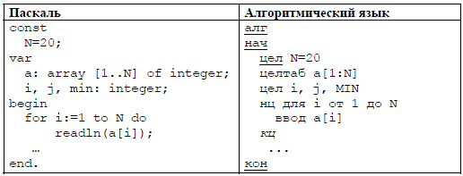
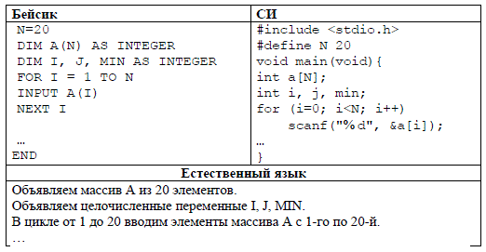
Задание.КИМы ЕГЭ-2012.
Дан целочисленный массив из 20 элементов. Элементы массива могут принимать целые значения от 0 до 1000. Опишите на русском языке или на одном из языков программирования алгоритм, позволяющий найти и вывести минимальное значение среди элементов массива, которые имеют чётное значение и не делятся на три. Гарантируется, что в исходном массиве есть хотя бы один элемент, значение которого чётно и не кратно трем. Исходные данные объявлены так, как показано ниже. Запрещается использовать переменные, не описанные ниже, но использовать все описанные переменные не обязательно.

Slide 20
Решение.
Запишем недостающий код программы (то, что должно быть вместо ...). Комментарий к выполняемым действиям будем оформлять в фигурных скобках. min:=1000{за min примем максимально возможное число из диапазона 0..1000, удовлетворяющее условию четности и не кратности 3. Значение будем уменьшать всякий раз, когда находим число меньшее min и удовлетворяющее условию четности и не кратности 3} for i:=1 to N do if (a[i] mod 2 = 0) and (a[i] mod 3 <> 0) and (min > a[i]) then min:=a[i]; {проверка каждого элемента массива а на четность и кратность 3, если ок, то сравниваем с текущим min, перезаписываем, если оно меньше} writeln(min); NB! На этапе инициализации min может быть присвоено значение и более 1000, ошибки не будет. Вам гарантируется, что в массиве есть четное не кратное 3 число. Переменная Min изменится в ходе выполнения цикла.

Slide 21
Задание. КИМы ЕГЭ-2011.
Опишите на русском языке или одном из языков программирования алгоритм получения из заданного целочисленного массива размером 30 элементов другого массива, который будет содержать модули значений элементов первого массива (не используя специальной функции, вычисляющей модуль числа).

Slide 22
Решение.
const N=30; {длина массива} var a, b: array [1..N] of integer; {объявление целочисленных массивов в 30 элементов} i, j: integer {индексные переменные} begin for i:=1 to N do begin readln(a[i]); {считывание элементов в массив} if a[i]<0 then b[i]:=-a[i] {вновь введенный элемент в массив а проверяем на +/-, если число -, то записываем с обратным знаком} else b[i]:=a[i]; {если число положительное, то не меняя его записываем в массив b} write(b[i],' '); end; end.

Slide 23
NB! В задании не требуется вывода элементов массивов, поэтому не указала этот код, но для подстраховки сделайте вывод. В данной задаче весь алгоритм включен в один цикл, хотя для удобства чтения можно развести по трем циклам (ввод массива а; проверка элементов массива а для заполнения массива b; вывод массива b).

Slide 24
Задание. КИМы ЕГЭ-2011. Дан целочисленный квадратный массив 10 х 10. Опишите на русском языке или на одном из языков программирования алгоритм вычисления суммы максимальных элементов из каждой строки. Напечатать значение этой суммы. Предполагается, что в каждой строке такой элемент единственный.

Slide 25
Решение. const N=10; var a: array [1..N, 1..N] of integer; i, j, max, Smax: integer; begin for i:=1 to N do {ввод массива а построчно и по столбцам} for j:=1 to N do readln(a[i,]); Smax:=0; {обнуляем значение суммы максимальных элементов} for i:=1 to N do

Slide 26
begin max:=a[i,1] {принимаем, что максимальное число в каждой строке находится в первом столбце} for j:=2 to N do {проверяем max с другими элементами i-той строки} if a[i,j]>max then max:=a[i,j] Smax:=Smax+max; {после проверки элементов i-той строки увеличиваем Smax на найденный максимальный элемент в i-той строке} end; writeln(Smax); end.

